Slide 1
«Мы знаем все,
о правилах
дорожного движения!»
Воспитатель старшей группы
Петухова Вероника Юрьевна

Slide 2
Цель игры:
закрепить знания о правилах дорожного движения, познакомить ребят с разными знаками дорожного движения.
Задачи:
повторить и закрепить правила дорожного движения;
прививать навыки безопасного поведения на улице;
развивать логическое мышление, познавательные способности и память у младших школьников ;
осознание ребёнком важности проблемы правильного поведения на дороге ;
формирование у детей практических навыков поведения в разных ситуациях городского движении, выработка соответствующей модели поведения ;

Slide 3
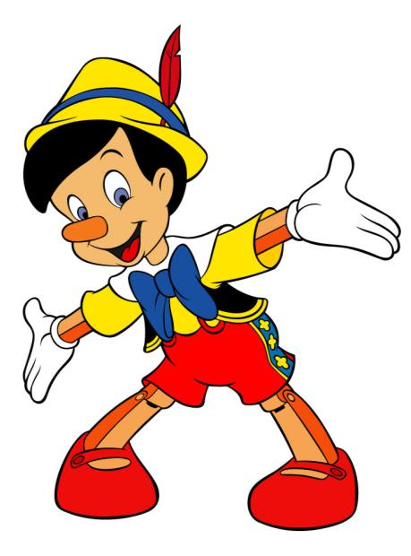
Привет друзья!
Меня зовут Пиноккио!
Приглашаю Вас в путешествие – игру по правилам дорожного движения!
Готовы? Тогда жмите
на стрелку!

Slide 4
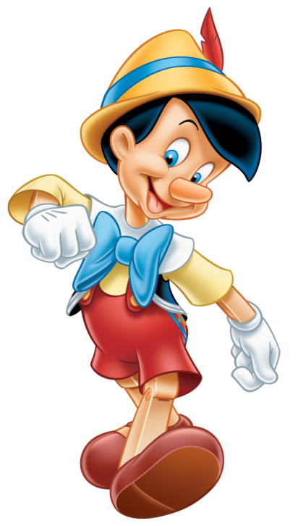
Три глаза есть
у светофора. А ну, запомни их, дружок, Ходить по улицам, чтоб скоро Самостоятельно
ты смог.

Slide 5
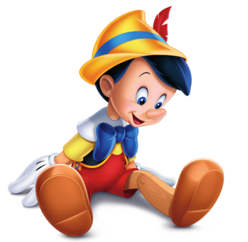
*Найди правильный светофор*

Slide 6
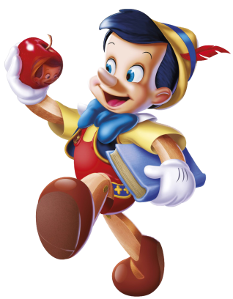
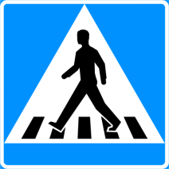
Здесь наземный переход, Ходит целый день народ. Ты, водитель, не грусти, Пешехода пропусти!
Найди знак «Пешеходный переход»:

Slide 7
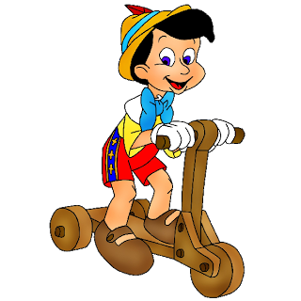
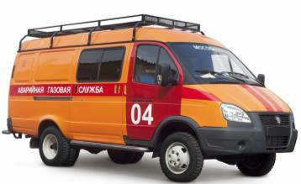
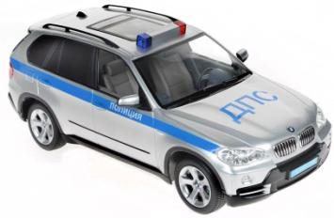
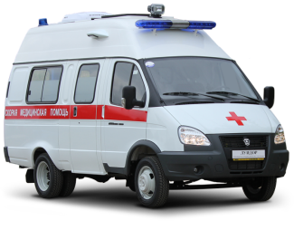
Посмотри внимательно на изображения транспорта специального назначения.
Определи какая из них
«Машина дорожно-потрульной службы (ДПС)»

Slide 8
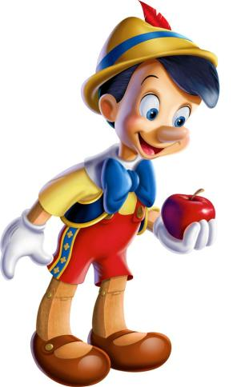
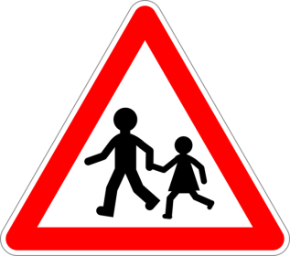
Какой из знаков означает:
«Запрещен въезд всех транспортных средств в данном направлении».

Slide 9
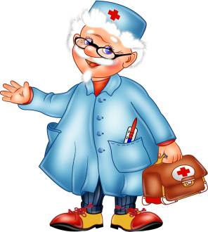
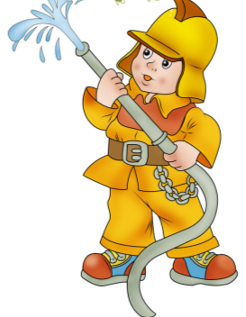
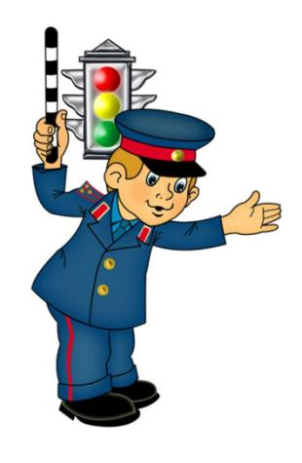
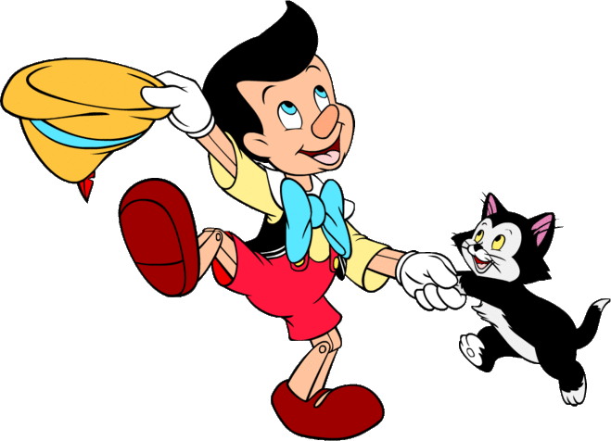
Он главный на дороге.
Он важный, как директор.
И смотри взглядом строгим
На всех автоинспектор.
Найди на изображениях автоинспектора:

Slide 10
Чёрная, белая, чёрная, белая Есть у инспектора палочка смелая Он, как рыбак, ей водителей ловит Взмах! И машину легко остановит!
Это…?
Найди его ниже!

Slide 11
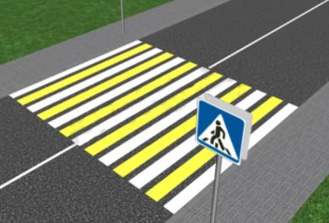
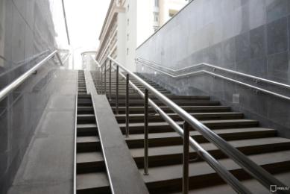
Кто-то палочки рассыпал По дороге поперек Чтобы каждый из прохожих Перейти дорогу смог.
Покажи как выглядит пешеходный переход.

Slide 12
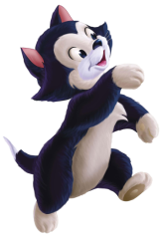
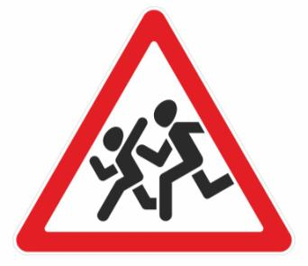
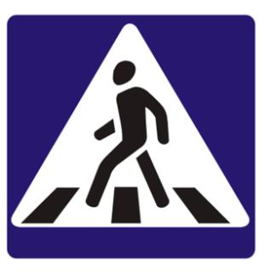
Какой знак означает:
участок дороги вблизи детского учреждения, на проезжей части которого возможно появление детей.

Slide 13
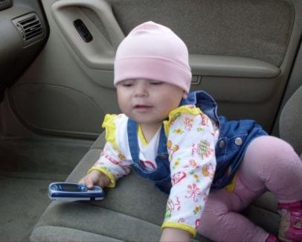
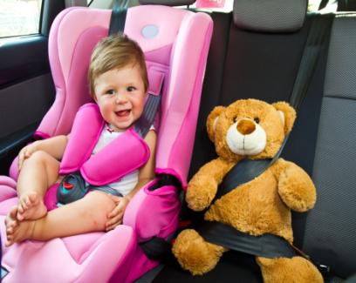
Пусть услышит целый мир,
Ребёнок – главный пассажир!
Жизнь его ценна, ты знаешь,
Пристегнёшь – не потеряешь!
Покажи, какая картинка правильная:

Slide 32
Правил дорожных на свете не мало,
Все бы их выучить нам не мешало,
Но основные из Правил движенья
Знать как таблицу должны умноженья.

Slide 33
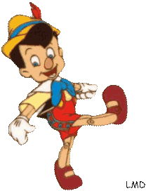
Друзья Мои!
Вы замечательно справились со всеми заданиями!
Я очень рад, что вы знаете все, о правилах дорожного движения!!!
Желаю Вам успехов!
Спасибо!
До встречи!

